Slide 1

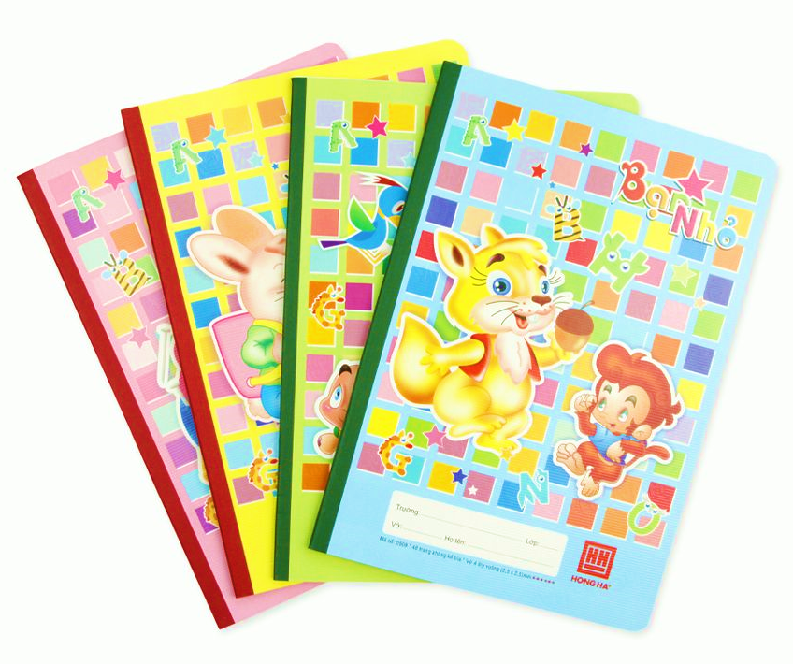






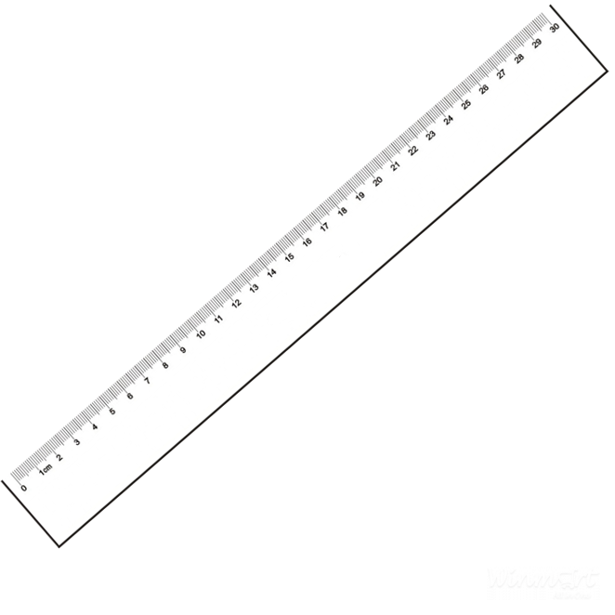

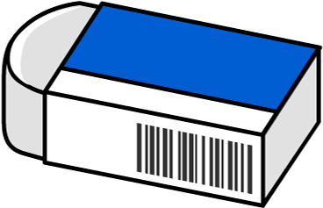
Chuẩn bị
Thứ wgàǀ κánƑ wăm 2022
…
…
…
TǨn:
Notes:
Thầy cô thay thứ ngày vào sao cho phù hợp nhé!

Slide 2
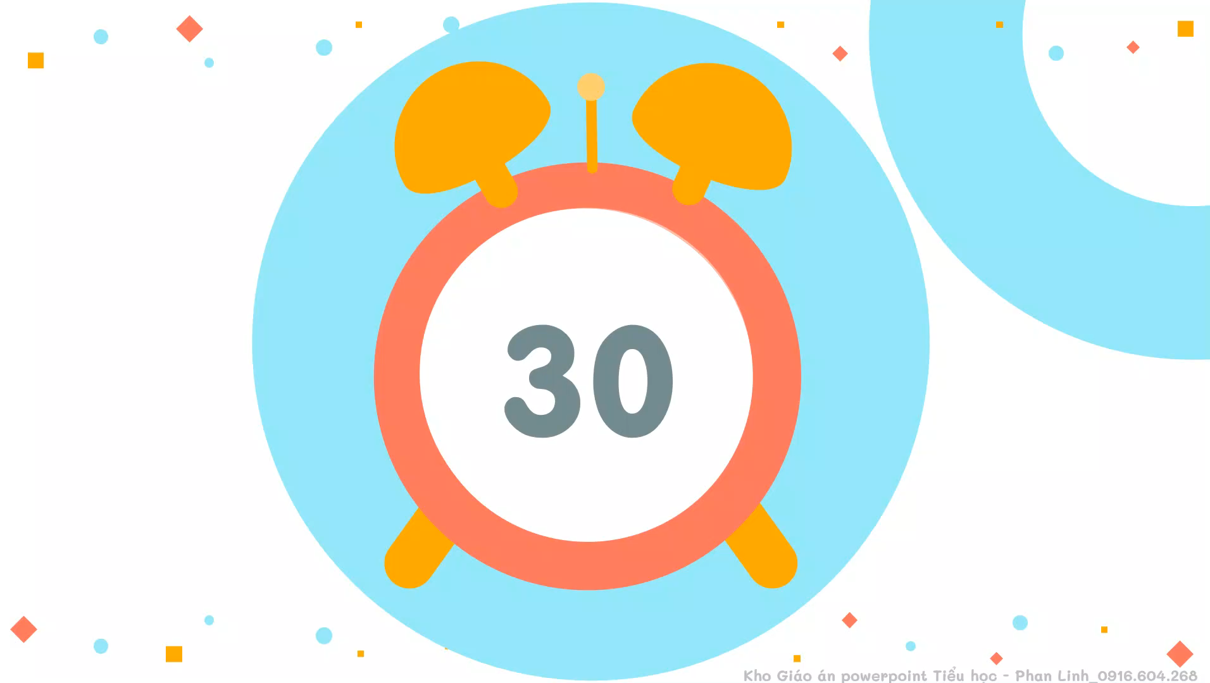

Slide 3



TOÁN 3
Notes:
Tác giả bộ ppt Toán + Tiếng Việt các lớp 1, 2, 3: Phan Thị Linh – Đà Nẵng
Sđt lh: 0916.604.268
+ Zalo: 0916.604.268
+ Facebook cá nhân: https://www.facebook.com/nhilinh.phan/
+ Nhóm chia sẻ tài liệu: https://www.facebook.com/groups/443096903751589
Hãy liên hệ chính chủ sản phẩm để được hỗ trợ và đồng hành trong suốt năm học nhé!

Slide 4
CHỦ ĐỀ 6:
PHÉP NHÂN, PHÉP CHIA TRONG PHẠM VI 1000
BÀI 36:
NHÂN SỐ CÓ BA CHỮ SỐ VỚI SỐ CÓ MỘT CHỮ SỐ
(tiết 2)
Notes:
Tác giả bộ ppt Toán + Tiếng Việt các lớp 1, 2, 3: Phan Thị Linh – Đà Nẵng
Sđt lh: 0916.604.268
+ Zalo: 0916.604.268
+ Facebook cá nhân: https://www.facebook.com/nhilinh.phan/
+ Nhóm chia sẻ tài liệu: https://www.facebook.com/groups/443096903751589
Hãy liên hệ chính chủ sản phẩm để được hỗ trợ và đồng hành trong suốt năm học nhé!

Slide 5
MỤC TIÊU
- Luyện tập thực hành về nhân số có ba chữ số với số có một chữ số.
- Tính nhẩm được các phép nhân số tròn trăm với số có một chữ số và trong một số trường hợp đơn giản.

Slide 6
KHỞI ĐỘNG
+ Câu 1: Nêu các bước nhân số có ba chữ số với số có một chữ số. + Câu 2: Nêu 1 phép tính cụ thể và tính

Slide 7


Trang 98
Notes:
Tác giả bộ ppt Toán + Tiếng Việt các lớp 1, 2, 3: Phan Thị Linh – Đà Nẵng
Sđt lh: 0916.604.268
+ Zalo: 0916.604.268
+ Facebook cá nhân: https://www.facebook.com/nhilinh.phan/
+ Nhóm chia sẻ tài liệu: https://www.facebook.com/groups/443096903751589
Hãy liên hệ chính chủ sản phẩm để được hỗ trợ và đồng hành trong suốt năm học nhé!

Slide 8
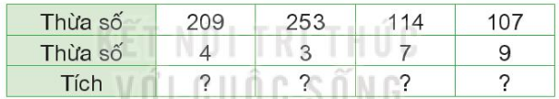
1
Số?
836
759
798
963

Slide 9
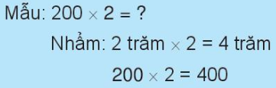
2
Tính nhẩm (theo mẫu):
300 x 3 =
200 x 4 =
400 x 2 =
=> 300 x 3 = 900
=> 200 x 4 = 800
=> 400 x 2 = 800

Slide 10
3
Số ?
Trong hình bên, mỗi cái chén cân nặng 128g. Vậy cái ấm cân nặng ? gam
Bài giải
Cái ấm cân nặng số gam là:
128 x 3 = 384 (g)
Đáp số: 384g

Slide 11
4
Gấu đen có 3 hũ mật ong , mỗi hũ đựng 250ml mật ong. Gấu đen đã dùng 525ml để làm bánh . Hỏi gấu đen còn bao nhiêu mi-li-lít mật ong?
Bài giải
Lúc đầu, gấu đen có số mi-li-lít mật ong là: 250 X 3 = 750 (ml) Gấu đen còn lại số mi-li-lít mật ong là: 750 - 525 = 225 (ml) Đáp số: 225 ml mật ong.
Notes:
Làm theo hàng ngang rồi GV chú phần tich mối quan hệ giữa phép nhân và chia nhé

Slide 12


MỞ RỘNG
Notes:
GV linh động tình huống thực tế nếu có
GV có thể gọi một số học sinh lên bảng rồi nêu câu lênh như: Cô mời ¼ số bạn ở đây bước về chỗ ngồi…
Tác giả bộ ppt Toán + Tiếng Việt các lớp 1, 2, 3: Phan Thị Linh – Đà Nẵng
Sđt lh: 0916.604.268
+ Zalo: 0916.604.268
+ Facebook cá nhân: https://www.facebook.com/nhilinh.phan/
+ Nhóm chia sẻ tài liệu: https://www.facebook.com/groups/443096903751589
Hãy liên hệ chính chủ sản phẩm để được hỗ trợ và đồng hành trong suốt năm học nhé!

Slide 13


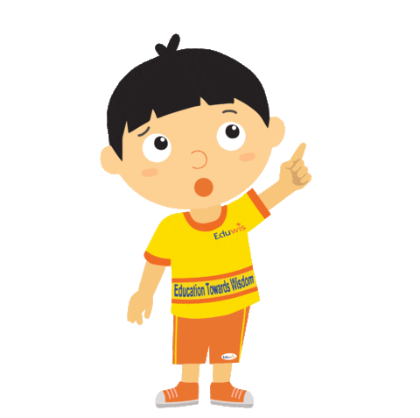
Notes:
GV cùng HS chốt lại kiến thức bài học. Có thể mời HS chốt trước rồi GV chốt sau ạ

Slide 14


Dặn dò
Notes:
Tác giả bộ ppt Toán + Tiếng Việt các lớp 1, 2, 3: Phan Thị Linh – Đà Nẵng
Sđt lh: 0916.604.268
+ Zalo: 0916.604.268
+ Facebook cá nhân: https://www.facebook.com/nhilinh.phan/
+ Nhóm chia sẻ tài liệu: https://www.facebook.com/groups/443096903751589
Hãy liên hệ chính chủ sản phẩm để được hỗ trợ và đồng hành trong suốt năm học nhé!

